Slide 1
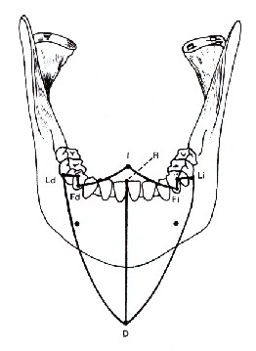
Ciclo Masticatorio

Slide 2
Ciclo Masticatorio
Llamamos ciclo masticatorio al tiempo que se emplea en preparar para la deglución cada porción de alimento tomado.
Notes:
De las funciones que se les asigna a los dientes, la que se ejecuta con participación más directa de ellos es la masticación. La articulación de las palabras y la deglución son funciones secundarias de los dientes. La masticación es el acto de romper o desmenuzar el alimento a fin de hacerlo viable para la deglución y posteriores transformaciones digestivas. Es un acto especifico, individual y complejo.
Llamamos ciclo masticatorio al tiempo que se emplea en preparar para la deglución cada porción de alimento tomado en la boca.

Slide 3
Fases de la Masticación
Incisión
Desmenuzamiento de las partículas grandes
Trituración y molienda del alimento para que quede listo para la deglución
Notes:
La masticación se desarrolla activamente por complejos movimientos que requieren de una coordinación neuro-muscular compleja. Estas acciones permiten que los dientes degraden mecánicamente los alimentos. Además de su complejidad, los movimientos masticatorios presentan una gran variabilidad; probablemente esto se deba –entre otros factores- a los cambios del alimento a medida que se fragmenta.
Se han definido 3 fases en la masticación:
Incisión
Desmenuzamiento y disminución de las partículas grandes.
Trituración o molienda del alimento para que quede listo para la deglución

Slide 4
Cantidad y Duración de los Contactos Oclusales Durante el C. Masticatorio
Inicio
Partículas grandes
Pocos contactos
Progresa la fragmentación del alimento
Aumentan los contactos progresivamente
Progresa la masticación
Deglución
Notes:
Durante el inicio del ciclo masticatorio con partículas grandes de alimento, hay poco contacto entre los dientes antagonistas; a medida que progresa la masticación y el alimento se fragmenta, los contactos dentarios se suceden con más frecuencia durante la mayoría de los movimientos masticatorios. La mayor parte de los contactos ocurre durante la fase 3 y vienen aumentando desde la fase 2. La relación céntrica o posición de máxima intercuspidación (PMI) no ocurre en todos los momentos del cierre masticatorio y sí es invariablemente lograda en la deglución.

Slide 5
Factores que Influyen en la Cantidad y Duración de los Contactos Oclusales
Textura y composición de alimento
Presencia o no, de interferencias oclusales
Grado de desgaste dentario
Comodidad individual en la masticación

Slide 6
Etapas del Ciclo Masticatorio
Ciclo Masticatorio de Acción Incisiva.
Ciclo Masticatorio de Acción Molar.

Slide 7
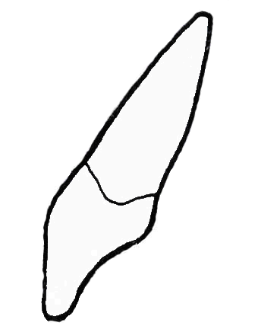
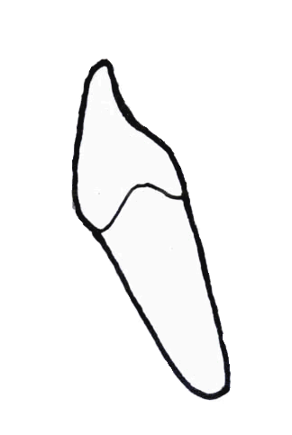
Ciclo de Acción Incisiva
Primer Tiempo
Segundo Tiempo
Notes:
Ciclo de acción incisiva: Consta de 4 tiempos.
Primer tiempo: Partiendo de OC. La mandíbula desciende se propulsa.
Segundo tiempo: Circunstancialmente la mandíbula de eleva en la medida necesaria para aprensar el alimento entre los incisivos.

Slide 8
Ciclo de Acción Incisiva
Tercer Tiempo
Cuarto Tiempo
Notes:
Tercer tiempo: La mandíbula continua elevándose hasta que los incisivos de uno y otro arco hacen contacto borde a borde atravesando el alimento.
Cuarto tiempo: Finalmente la mandíbula se eleva y retropulsa, en tanto los incisivos inferiores resbalan contra las caras linguales de los incisivos superiores hasta que los arcos dentarios alcanzan OC.

Slide 9
Ciclo de Acción Incisiva
Notes:
Nota: Si el alimento ofrece resistencia a este corte aparece un movimiento transversal que aumenta el efecto cortante, como una cizalla.

Slide 10
Ciclo de Acción Molar
Primer Tiempo
Notes:
Primer tiempo: Partiendo de OC la mandíbula desciende.

Slide 11
Ciclo de Acción Molar
Bocado

Slide 12
Ciclo de Acción Molar
Segundo Tiempo
Notes:
Segundo tiempo: La mandíbula se lateraliza

Slide 13
Ciclo de Acción Molar
Tercer Tiempo
Notes:
Tercer tiempo: La mandíbula se eleva en la medida necesaria para apresar el alimento, lo aplasta y tritura, estableciendo contacto entre los dientes posteriores de uno y otro arco en el lado de trabajo.
En el tercer tiempo se enfrentan las cúspides vestibulares y linguales superiores e inferiores y ese espacio que queda entre ellas de forma romboidal se denomina espacio morsal. Cuando este espacio es ocupado por fragmentos de alimentos insuficientemente divididos el movimiento de retorno a OC (Cuarto Tiempo) se detiene por impedirlo la masa de alimento, en tal caso los arcos se separan, la lengua barre las superficies oclusales y acto seguido se reinicia el ciclo masticatorio, procediendo a fragmentar la partícula referida.

Slide 14
Ciclo de Acción Molar
Cuarto Tiempo
Notes:
Cuarto tiempo: La mandíbula realiza una excursión de lateralidad centrípeta hasta que llegan los arcos dentarios a OC.

Slide 15
Ciclo de Acción Molar
Se repite el ciclo
Notes:
Los arcos vuelven a separarse, carrillo y lengua vuelven a empujar el alimento entre ellos, la mandíbula se mueve para ir a colocarse debajo de la porción que había pasado a vestibular y vuelve a producirse el cierre y la trituración. Y así sucesivamente. Cada cierre masticatorio da como resultado no solo el corte del bocado en partes cada vez menores, sino también la eliminación de los líquidos que contiene. Y en conjunto, al mismo tiempo que se desmenuza, el bocado se empapa en saliva

Slide 16
Ciclo de Acción Molar
Se repite el ciclo

Slide 17
Ciclo de Acción Molar
Se repite el ciclo

Slide 18
Ciclo de Acción Molar
Acomodación por el carrillo

Slide 19
Ciclo de Acción Molar
Acomodación por la lengua

Slide 20
Ciclo de Acción Molar
Deglución

Slide 21
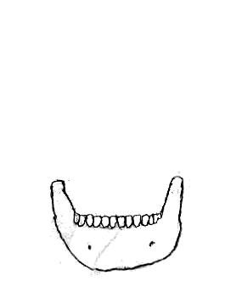
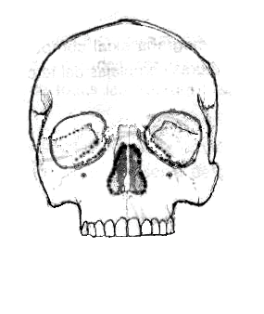
Tipos de Masticación
Unilateral
Bilateral
Notes:
La masticación puede ser unilateral o bilateral.
En la masticación unilateral la actividad muscular es desigual y asincrónica; estos patrones de masticación con preferencia por uno u otro lado aparecen por causa de perdida excesiva de dientes en una zona determinada del arco, destrucción de coronas por caries, lesiones y/o dolor en determinados dientes o zonas de la boca, enfermedad parodontal en uno o varios dientes, trastornos de la ATM, etc.
La masticación bilateral es la función oclusiva más eficiente en la masticación, se logra alternando rítmicamente el lado con que se tritura. Es propia de las arcadas dentarias sanas y con todos sus dientes. Es beneficiosa para estimular equitativamente todas las estructuras dentales, no sobrecargar zonas particulares de las arcadas o dientes específicos y mantener la estabilidad de la oclusión y la higiene dental.

Slide 22
Patrones de Movimiento
Vertical
Deslizamiento entre las arcadas
Notes:
En cuanto al tipo de movimiento que predomina en la masticación, parece que la mayoría de los individuos tienen un patrón de masticación vertical. Dentro de este se presentan movimientos de deslizamiento entre las arcadas que se hacen mas frecuentes en la medida en que se producen el desgaste de las coronas y la disminución de la inclinación de las cúspides.

Slide 23
Posiciones de la Mandíbula y Movimientos Límites en el Plano Sagital
2
4
1
3
Notes:
En el movimiento mandibular que se observa en plano sagital pueden distinguirse 4 componentes diferenciados:
Limite de apertura posterior o mov. bordeante posterior
Limite de contacto superior
Limite de contacto anterior o mov. bordeante anterior
Movimiento funcional
La amplitud de los movimientos bordeantes de apertura posterior y anterior la dan o limitan fundamentalmente, los ligamentos y la morfología de la ATM. Los movimientos bordeantes de contacto superior los determinan las superficies oclusales e incisales de los dientes. Los movimientos funcionales no se consideran movimientos bordeantes puesto que no están determinados por un rango externo de movimiento. Los determinan las respuestas condicionales del sistema neuro-muscular.
Móv. Bordeante de apertura posterior.
La mandíbula puede descender (apertura) en un movimiento de rotación puro, sin traslación de los cóndilos. En la RC la mandíbula puede girar alrededor del eje horizontal hasta una distancia de 20 a 25 mm, medida entre los bordes incisivo de los dientes sup. e inf.
2-A partir de este punto se produce una traslación antero-inferior de los cóndilos lo que da lugar a la segunda etapa del movimiento bordeante de apertura posterior. Durante esta etapa los cóndilos se desplazan de atrás a delante y de arriba abajo. La apertura máxima se alcanza cuando los ligamentos capsulares impiden un mayor movimiento de los cóndilos. La apertura máxima puede ser del orden de 40 a 60 mm.
Movimientos bordeantes de contacto superior
. Durante todo este movimiento hay contacto dentario.
Movimientos bordeantes de apertura anterior
Cuando la mandíbula presenta una apertura máxima, el cierre acompañado de un avance de la misma (que mantiene los cóndilos en una posición anterior) generará el movimiento bordeante de apertura anterior. En este movimiento no puede darse un movimiento de bisagra puro dado que cuando se lleva a cabo el cierre se produce un pequeño desplazamiento hacia atrás de los cóndilos correspondientes a la posición de máxima protrusión.
Movimientos funcionales
Los movimientos funcionales se realizan durante la actividad funcional de la mandíbula. Generalmente se llevan a cabo dentro de los movimientos bordeantes y se consideran por tanto movimientos libres.

Slide 24
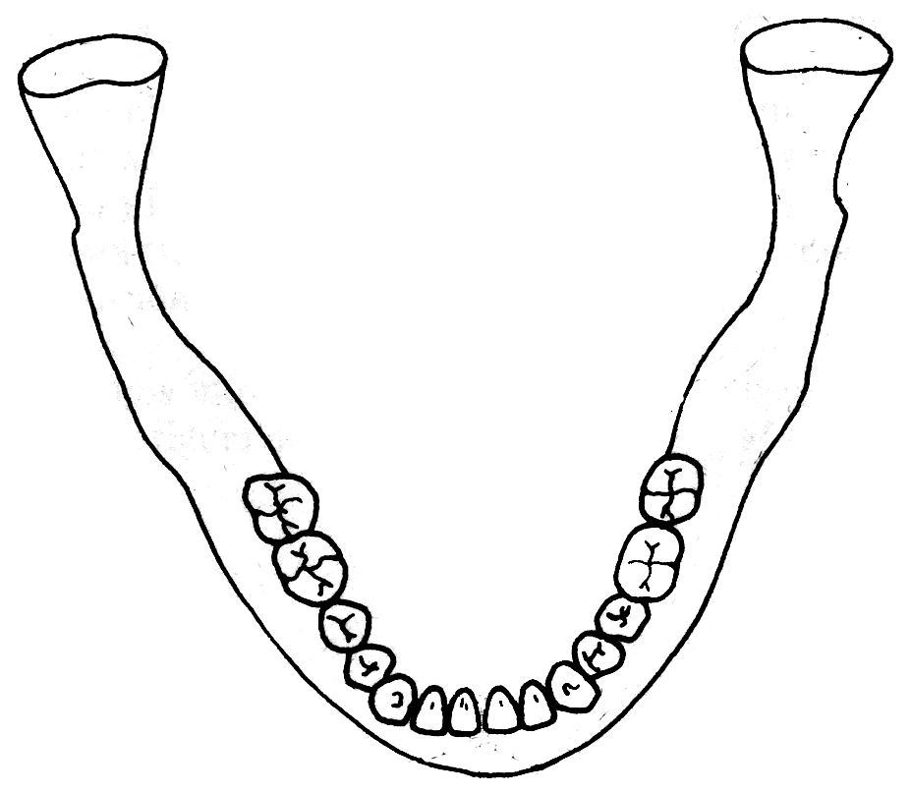
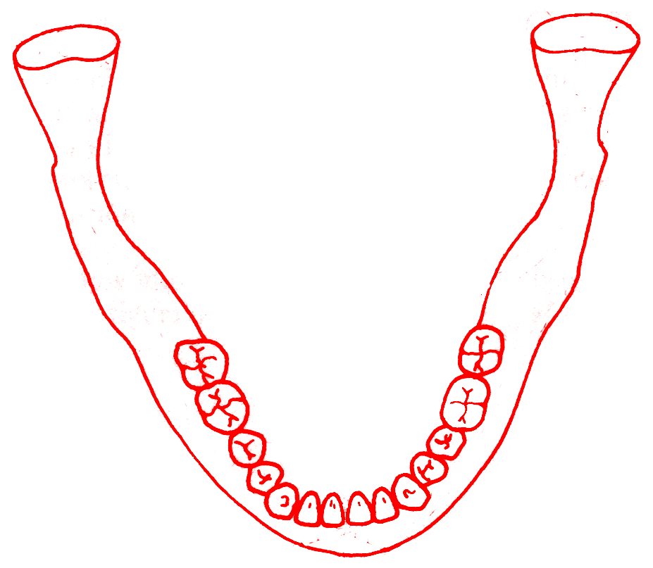
Posiciones de la Mandíbula y Movimientos Límites en el Plano Axial
Angulo de Bennett
Notes:
Movimientos funcionales y Movimientos Límites en el Plano Axial
Tradicionalmente se ha utilizado un dispositivo denominado registro gráfico intraoral para registrar el movimiento mandibular en el plano horizontal. Consiste en una placa de registro unida a los dientes maxilares y una púa registradora unida a los dientes mandibulares. Al desplazarse la mandíbula la púa genera una línea en la placa de registro que coincide con el movimiento. Así pues, los movimientos bordeantes mandibulares en el plano horizontal pueden registrarse y examinarse con facilidad.
Cuando se observan los movimientos mandibulares en el plano horizontal, se obtiene un patrón de forma romboidal que tiene 4 componentes diferenciados junto con un componente funcional:
Movimiento bordeante lateral derecho.
Continuación del movimiento bordeante lateral derecho con protrusión.
Movimiento bordeante lateral izquierdo
Movimiento bordeante lateral izquierdo con protrusión
Movimiento funcional.

Slide 25
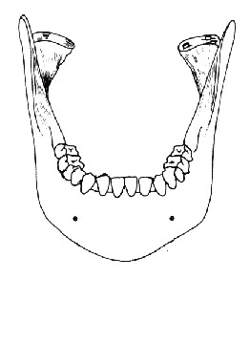
Posiciones de la Mandíbula y Movimientos Límites en el Plano Frontal
R
R
PMI
PMI
Ld
Li
Ld
Li
Fd
Fi
Fd
Fi
D
D
Notes:
Cuando se observa el movimiento mandibular en el plano frontal, puede apreciarse un patrón en forma de escudo que tiene 5 componentes de movimientos distintos además del componente funcional:
1-Apertura y cierre en sentido vertical
2-Movimiento bordeante superior lateral derecho.
3-Movimiento bordeante de apertura lateral derecho.
4-Movimiento bordeante superior lateral izquierdo.
5-Movimiento bordeante de apertura lateral izquierdo.
6-Movimiento funcional
Apertura y cierre
El trayecto vertical de PMI a apertura máxima D pasando por la posición de reposo o postural R constituye el registro de apertura y cierre de la mandíbula
Movimiento bordeante superior lateral derecho.
Con la mandíbula en PMI se efectúa un movimiento lateral de izquierda a derecha que genera un trayecto cóncavo de arriba abajo. Manteniendo las relaciones de contacto antagonistas el trayecto lateral está guiado por el deslizamiento de la cúspide del canino inferior sobre la cara palatina del canino superior en el lado de trabajo, produciendo una inoclusión inmediata de los dientes en el lado de balanceo. La posición Fd corresponde a la relación borde a borde entre los caninos del hemiarco derecho durante el movimiento de lateralidad correspondiente. Después hay un ligero ascenso cuando ya se ha vencido la altura canina y se continúa el movimiento lateral hasta su límite máximo Ld (máxima lateralidad derecha)
Movimiento bordeante de apertura lateral derecho.
El trayecto ligeramente curvo y oblicuo entre apertura máxima D y la posición de máxima lateralidad derecha Ld corresponde a la apertura y cierre de la boca en lateralidad forzada derecha. Se comprende que en el descenso desde Ld hasta D ha de producirse una desactivación progresiva de las acciones musculares que mantienen la lateralidad forzada.

Slide 26
Registros Gráficos del Ciclo Masticatorio
El registro de los movimientos en el plano frontal permite integrar una idea mas completa de los movimientos mandibulares y es por lo tanto fundamental en el estudio de los movimientos masticatorios
PMI
D
Notes:
Movimiento Funcional.
Como en los otros planos, los movimientos funcionales en el plano frontal empiezan y terminan en la posición de intercuspidación. Durante la masticación la mandíbula desciende directamente de arriba abajo hasta alcanzar la altura deseada. A continuación se desplaza hacia el lado en que se coloca el bolo alimenticio y asciende.

Slide 27
Adaptación Masticatoria
Desgaste funcional de la coronas dentarias
Erupción ocluso-mesial continua
Migraciones dentarias
Reubicación de áreas de contacto antagonistas
Factores traumáticos
Factores patológicos
Notes:
Durante la vida se produce constantemente un proceso de adaptación masticatoria, motivado por una serie ordenadamente encadenada de factores:
Desgaste funcional de la coronas dentarias
Erupción ocluso-mesial continua
Migraciones dentarias
Reubicación de áreas de contacto antagonistas
Todos estos efectos adaptativos tienden a lograr y mantener la mejor eficacia masticatoria en cada momento. Factores de otro tipo (traumáticos, patológicos, etc.), pueden también desencadenar procesos de adaptación del patrón masticatorio, aunque en ocasiones su grado de severidad supera las posibilidades de adaptación del aparato masticatorio y se instauran entonces disfunciones en la oclusión y en la función de masticación que pueden extenderse también a la deglución y la articulación de las palabras.

Slide 28
Actividad Muscular
La actividad muscular en la masticación ha sido estudiada por técnicas electromiográficas y se ha comprobado que la situación esencial es la actividad reciproca coordinada entre los músculos elevadores o de cierre y los depresores o de apertura. En el cierre o elevación, la contracción del músculo pterigoideo medial precede a la de los músculos masetero y temporal.
La actividad del músculo pterigoideo lateral en la apertura o descenso, la protrusión y la lateralidad durante la masticación, no solo ocurre en el lado de acción, sino que es bilateral aunque con diferente intensidad algunas veces.

Slide 29
Reflejos y Neuroreceptores del Ciclo Masticatorio
A los reflejos posturales y dinámicos de la actividad masticatoria, contribuye la función sensora de:
Receptores de la mucosa bucal
Receptores de la pulpa dentaria
Receptores del periodonto
Propioceptores musculares
Propioceptores tendinosos
Propioceptores de los ligamentos capsulares de la ATM.
Notes:
Durante el cierre se producen cambios reflejos súbitos de naturaleza “Protectora”, debido a que las fuerzas extremadamente grandes que son capaces de ejercer los músculos masticatorios pueden ser nocivas para la integridad del órgano dentario.
Por ejemplo: Al encontrar un objeto duro o resistente o al fragmentar rápidamente y con fuerza uno blando y poco resistente, hay una detención súbita del movimiento, seguida inmediatamente pos el descenso o apertura de la boca

Slide 30
Eficiencia Masticatoria
Se entiende por eficacia masticatoria de una dentadura, el grado de desmenuzamiento que es capaz de producir a cada impacto masticatorio.
Christiansen.
Notes:
1-La masticación es fundamentalmente unilateral; la eficacia masticatoria potencial de una dentadura natural es prácticamente igual a la de su lado mejor.
2-La eficacia masticatoria de una dentadura es casi directamente proporcional a la “plataforma masticatoria”, o sea a la superficie de antagonización de los hemiarcos que mastican.
3-Los dientes recién erupcionados tienen una eficiencia masticatoria mayor y los abrasionados una eficacia menor con relación a una misma superficie de plataforma masticatoria.
4-Cuando faltan dientes, incluso los terceros molares, la eficacia masticatoria disminuye en forma aproximadamente proporcional a la superficie de antagonización perdida por el lado masticante. La pérdida de los primeros molares es la que produce una reducción mayor.
5-La disminución de la capacidad masticatoria no suele ser compensada por un aumento en el número de ciclos, sino por el hábito de deglutir bocados menos masticados.
6-La eficacia masticatoria de la articulación protética es habitualmente inferior a la de la articulación natural.
7-El balanceo de la articulación natural no parece tener influencia en la eficacia masticatoria.
8-El balanceo de la articulación protética es fundamental para su eficacia.

Slide 31
Muchas Gracias...

